Slide 1

로딩 페이지
컬러 : 2017 S/S 팬톤 트렌드 컬러
나이아가라 + 핫핑크
심플하며 여행이란 이미지를 부각하도록
디자인
10~30 대 까지의 커플 및 친구간의
데이트와 즐길거리를 제공한다.
카카오, 페이스북

Slide 2
카테고리 4개
검색 : A) 지역 및 카테고리에 대한 정보를 주어진다. B) 장소에 대한 기본 정보는 서버에 추가적으로 작성한다. C) 지도정보를 통해서 해당 지역의 위치 정보를 준다. D) 검색 결과에 기본정보 + 추후 많이 가는 곳 정보를 추가로 보여준다. - 보여지는 방식은 Top 5 정도로 한다. E) 장소에 대한 추가 데이터 분석 결과를 보여준다. - 20대, 여성, 매운, 불닭, 숯… 이런 키워드를 보여주는 것이 좋을듯.
추천 : 현 장소에서 무엇을 할 것인가? 무엇을 먹을 것인가? 무엇을 볼 것인가? 와 같은 질문에 답을 줄 수 있는 무언가가 있으면 좋을 듯. 특히, 망할 선택장애가 있으며, 주도권이 애매했을 데 눌러가면서 보는것도 재밌을듯. 하지만 여기서 어떻게 서버에서 데이터를 빼올지 중요.
칼럼 : 어떻게 칼럼이 보여지고 관리되어지고 사람들에게 관심을 받을지. 공감력 등이 중심.
유저 : 설정 및 북마크, 댓글 관리 이벤트 등 보여질 것을 최종적으로 하여 어떻게 보여질지 중요.

Slide 3
뭐할지? 뭐 먹을지 찾는다.
Search 삭제
DB 새로 만듭니다.
원하는 곳
> 거리순 적합순
지역구분 ..

Slide 4
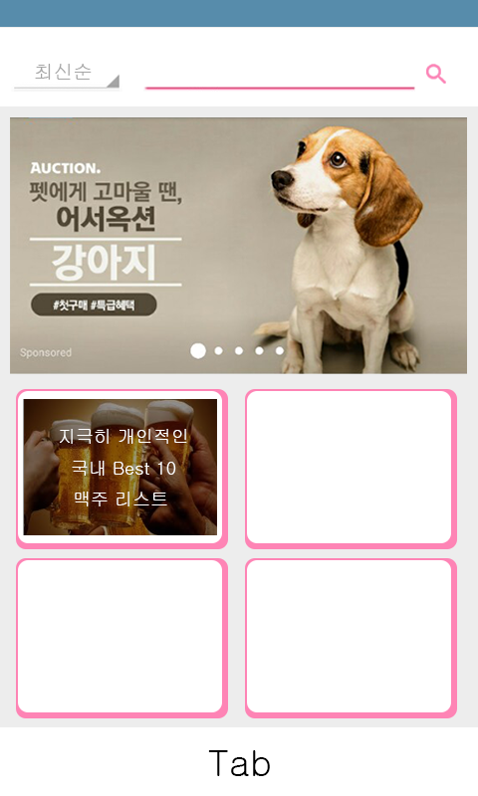
칼럼파트 메인페이지
칼럼파트
필터 : 최신순, 인기순, 댓글순 - 버튼 클릭 시 변화
중단 뷰필터는 광고 또는 홍보의 역할을 한다.
초간 페이지가 자동으로 넘어간다.
광고의 경우 클릭시 해당 이벤트 사이트로 넘어간다.
하단은 그리드뷰로 2 * 0 으로한다.
심플하게 썸네일 사진과 상단 alpha 40의 타이틀만
제공한다.

Slide 5
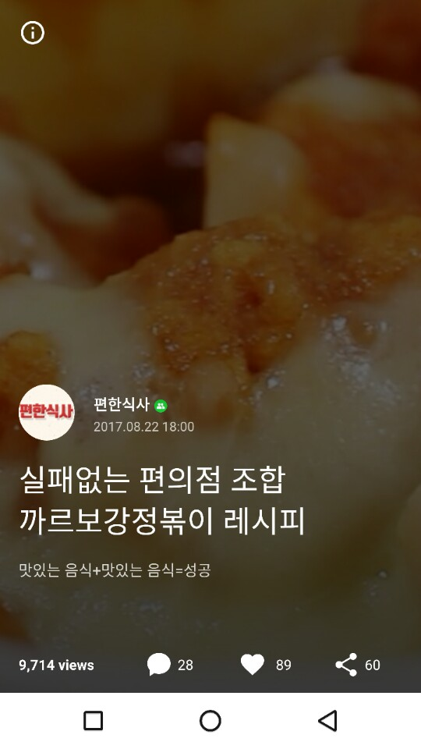
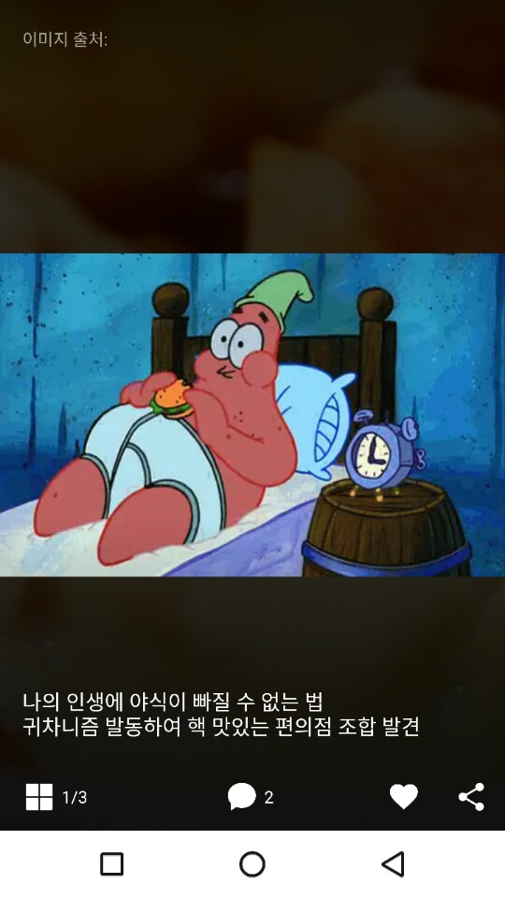
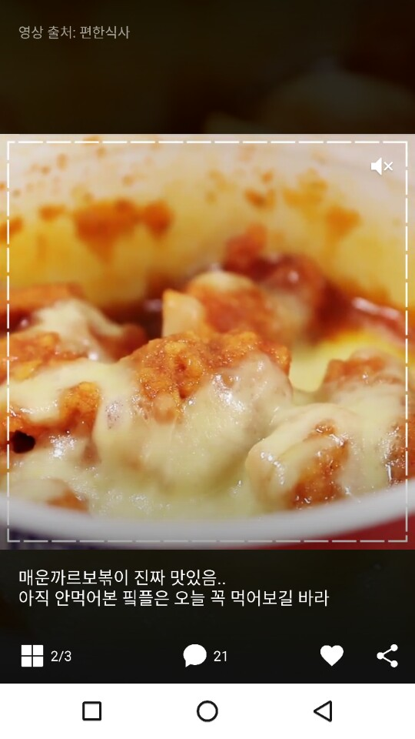
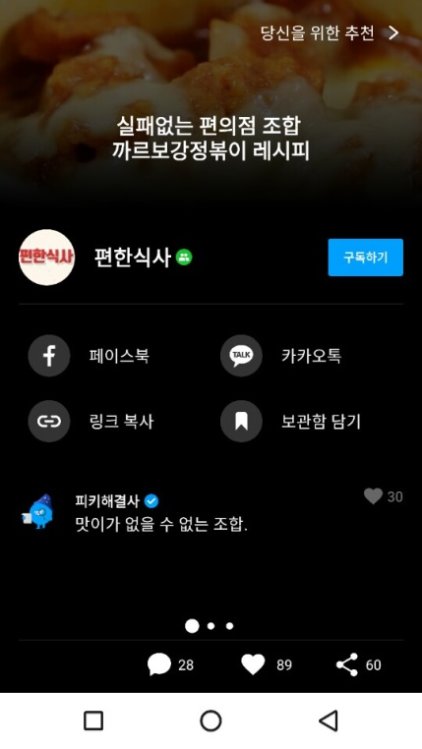
이하 칼럼 마지막 부분
좋아요 버튼
댓글 쓰기
구독 > 보관함
칼럼 타이틀
사진 및 텍스트영역
동영상 및 텍스트 영역
작성자
작성일자
좋아요 수
구독 수 > 보관함
댓글 수
이미지 출처
이미지
기사 내용
카드 뷰 수 및 현재 뷰
영상 출처
영상 + 영상 조작
기사 내용
카드 뷰 수 및 현재 뷰
무음 기능은 예정
이 부분은 스크린샷으로 타 데이터에서 입력하여 이미지로 호출
결론 서버는 이미지로 저장한다.
사이즈 : 차후
피키캐스트 UI UX 차용예정
100 % 모든 기능을 복사하지 않으며, 기능 구현을 최대한 작게 하여 제작 기간 단축한다.

Slide 6
추천파트
저는 솔직히 이 어플 솔직히 안쓴다.
하지만 요즘 가장 크게 느끼는게 있다.
난 지금 여기 있는데 어디로 가야 맛있는 걸 먹을 수 있을까?
나 혼자면 상관없는데….. 팀플이라면?
요즘 크게 느낌…
가장 큰 카테고리 : 술 먹? 안먹? 한중일서? 매운거? 밥? 밀가루(면 빵)?
아 .. 이걸 차라리 테마로 만들자구….
한글 영어 중국어 간체 번체 일어 로 번역..
선택장애 또는 처음 그곳을 찾아간 사람에게 정말 정말 도움이 될만함..
이건 정말 공감할 듯..

Slide 7
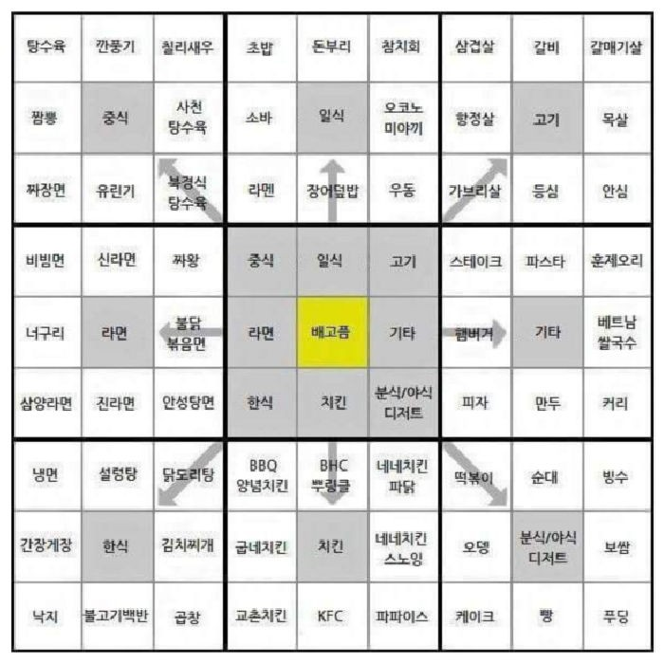

Slide 8
음식 테마로 찾기
매운
순한
색다른
집밥
밀가루
고기
야채
생선
간단히
인기
바로 찾기
1) 텍스트 검색
차근차근 질문에 답해가기
한식 중식 서양식 일식 분식
매운 소문난 순한 담백한 달콤한
메인 음식 : 고기 생선 밀가루 밥
맛집 or 아무대나
버튼 방식이 아닌 체크박스 방식

Slide 9
1. 텍스트로 찾기
현재 위치를 기반으로 테마 및 음식점을 찾습니다.
현재 위치에 대해서 카테고리를 시 – 군구 로 나눕니다.
서버 데이터 역시 시 > 군구 순으로 탐색합니다.
이에 각 음식점 테마에 대한 정보를 읽어 들입니다.
이후, 비슷한 경우 리스트에 표시됩니다.
이 부분에 있어서 리스트 뷰의 경우 역시 RECYCLEVIEW로 할것
이미지 나타나는 것이 좋은 것 같음 ㅎㅎㅎㅎㅎㅎ

Slide 10
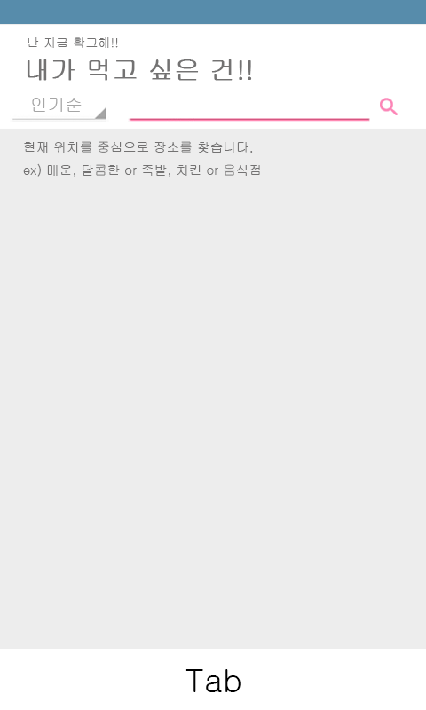
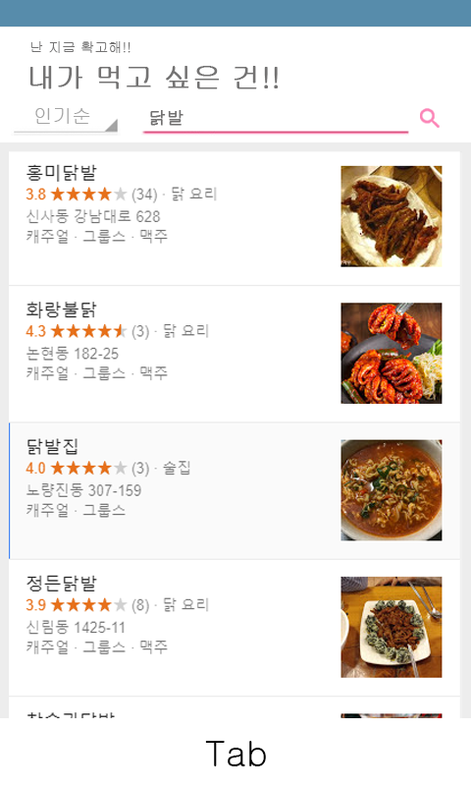

Slide 11
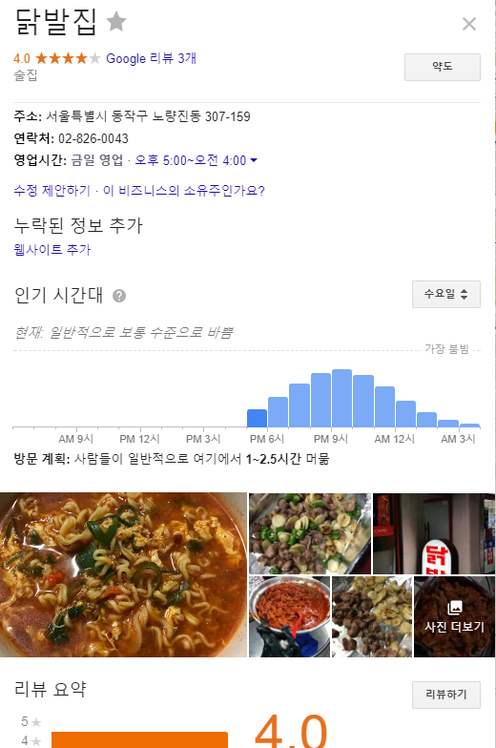
구글

Slide 12
추천 > 자신이 원하는 장소의 성격을 파악 > 그와 맞는지 확인하기

Slide 13
쿠폰 ?
이벤트 ?

Slide 14
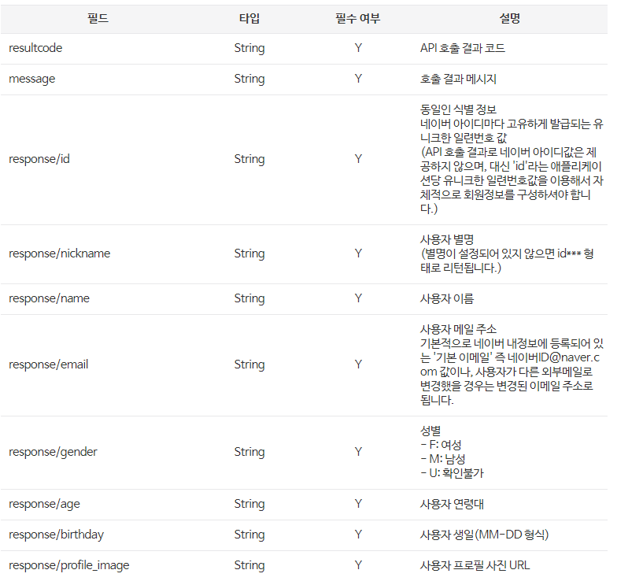
네이버 연동으로 실시한다. 이유는 API 제공 데이터가 많기에
추가적으로 조잡한 액티비티 프로세스를 거치지 않아도됨.

Slide 15
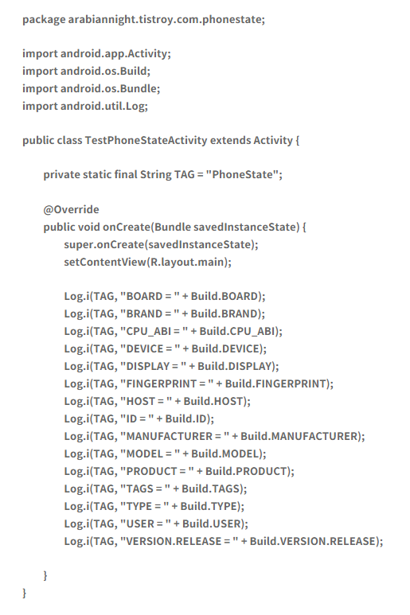
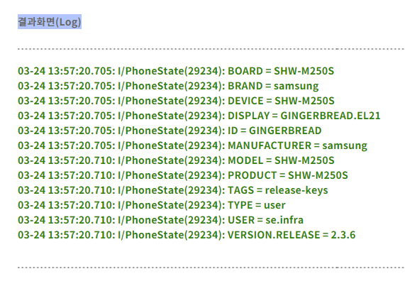
문의하기

